Slide 1
Targets

Slide 2
CRANIDOS

Slide 3


Slide 5
CRANIDOS

Slide 6
CRANIDOS

Slide 7
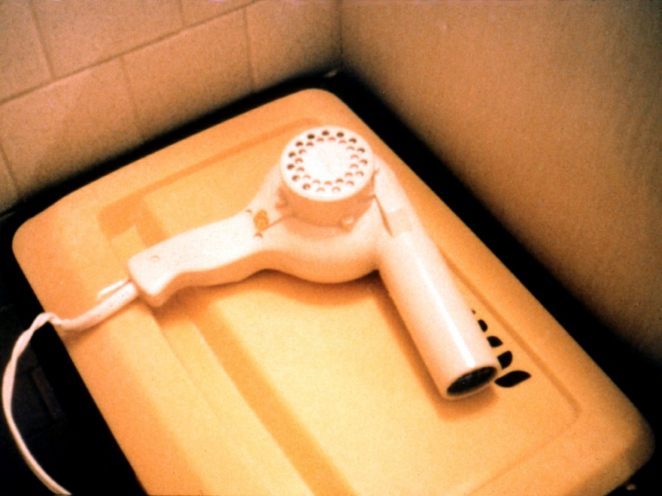

Slide 8
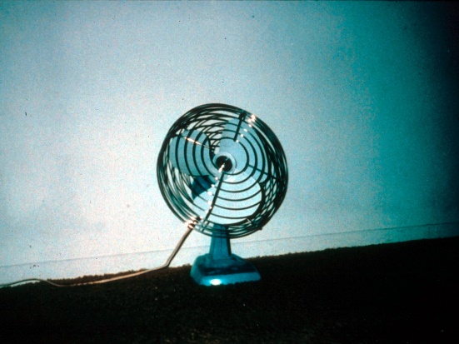
CRANIDOS

Slide 9
BUCH

Slide 10
REGENSCHIRM

Slide 11
BRILLE
CRANIDOS

Slide 12
shelmet

Slide 13


Slide 15
SHELMET

Slide 16
SHELMET

Slide 17
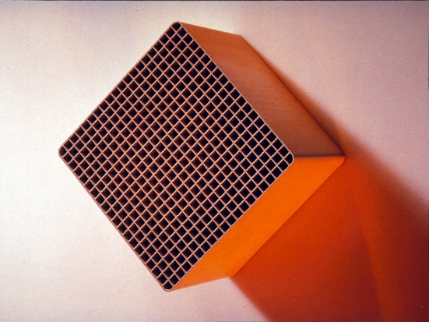

Slide 18
SHELMET

Slide 19
BETON

Slide 20
BRILLE

Slide 21
SHELMET
BLEISTIFTE

Slide 22
Bergmite

Slide 23


Slide 25
BERGMITE

Slide 26
BERGMITE

Slide 27
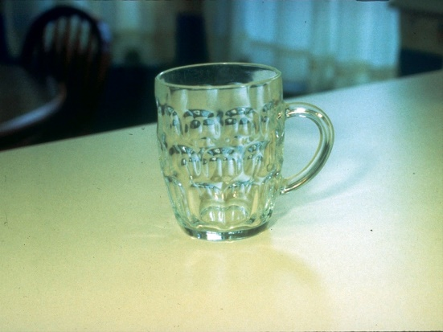

Slide 28
BERGMITE

Slide 29
BUCH
BERGMITE

Slide 30
COMPUTER

Slide 31
BLEISTIFTE

Slide 32
MAGEARNA

Slide 33
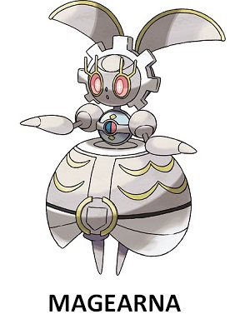

Slide 35
MAGEARNA

Slide 36
MAGEARNA

Slide 38

MAGEARNA

Slide 39
MAGEARNA
REGENSCHIRM

Slide 40
COMPUTER

Slide 41
BLEISTIFTE

Slide 42
GOURGEIST

Slide 43


Slide 45
GOURGEIST

Slide 46
GOURGEIST

Slide 47


Slide 48
GOURGEIST

Slide 49
GOURGEIST
BUCH

Slide 50
BETON

Slide 51
REGENSCHIRM

Slide 52
Fillers

Slide 54
BETON

Slide 55
BETON

Slide 59
COMPUTER

Slide 60
COMPUTER

Slide 63
REGENSCHIRM

Slide 64
REGENSCHIRM

Slide 65
BUCH

Slide 66
BUCH

Slide 67
BETON

Slide 68
BRILLE

Slide 69
COMPUTER

Slide 70
BLEISTIFTE

Slide 82
BLEISTIFTE
BUCH

Slide 83
BLEISTIFTE
BUCH

Slide 84
COMPUTER
REGENSCHIRM

Slide 85
BETON

Slide 86
BETON

Slide 87
BRILLE

Slide 88
BRILLE

Slide 89
BUCH

Slide 90
BUCH

